Slide 1

ISKOLAGYŰLÉS
GYULAI DÜRER ALBERT ÁLTALÁNOS ISKOLA
2020. február 5.

Slide 2
Napirendi pontok
1. Féléves munka értékelése: Csontosné László Anikó intézményvezető
2. „Akikre büszkék vagyunk”: Kitűnő tanulók, versenyeredmények hirdetése
3. A II. félév programjai: Csontosné László Anikó igazgatónő
4. DÖK beszámoló: Beleznai Levente, DÖK elnök

Slide 3
ISKOLAI ÁTLAG – MAGATARTÁS: 4,57
ISKOLAI ÁTLAG- SZORGALOM: 4,49
ISKOLAI ÁTLAG-TANULMÁNYI EREDMÉNY: 4,56

Slide 8
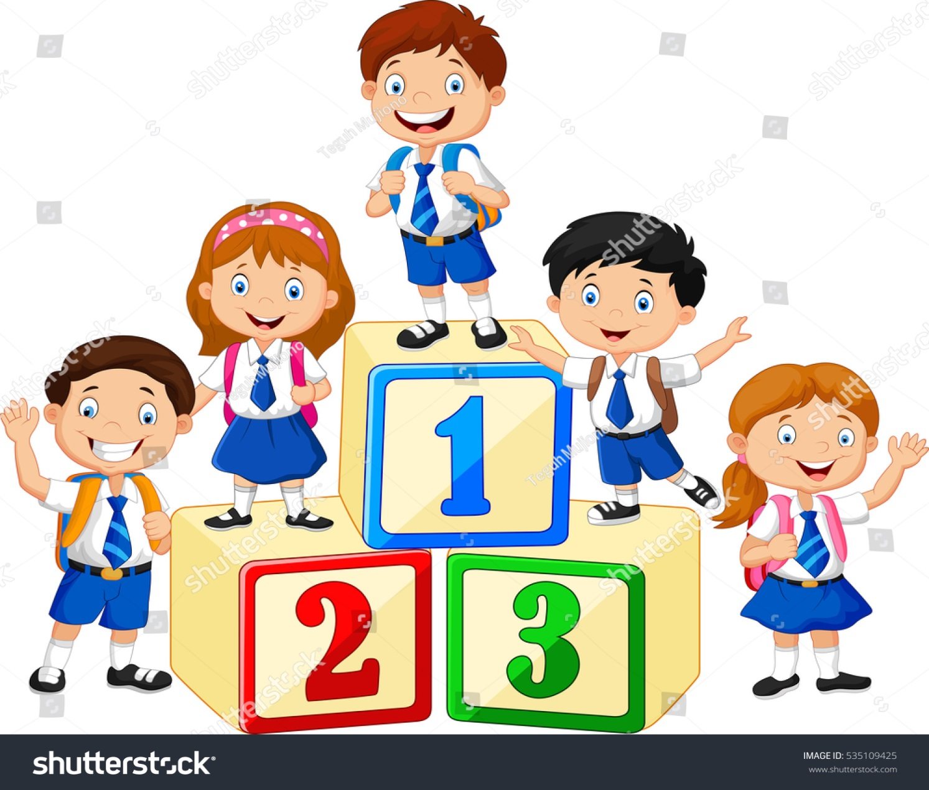
Akikre büszkék vagyunk
Notes:
Akikre büszkék vagyunk

Slide 9
Megvalósult programok
I. félév

Slide 10
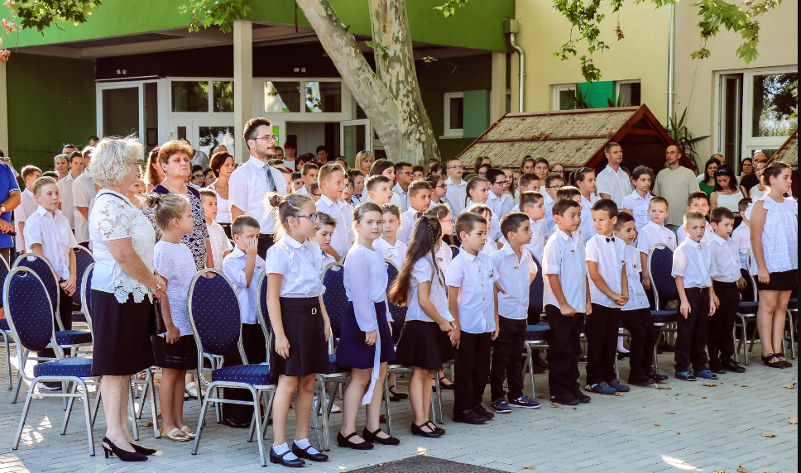
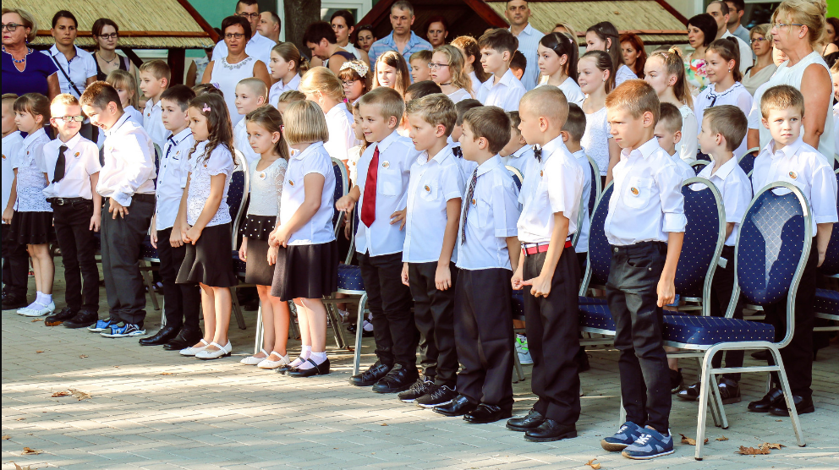
2019. augusztus

Slide 11
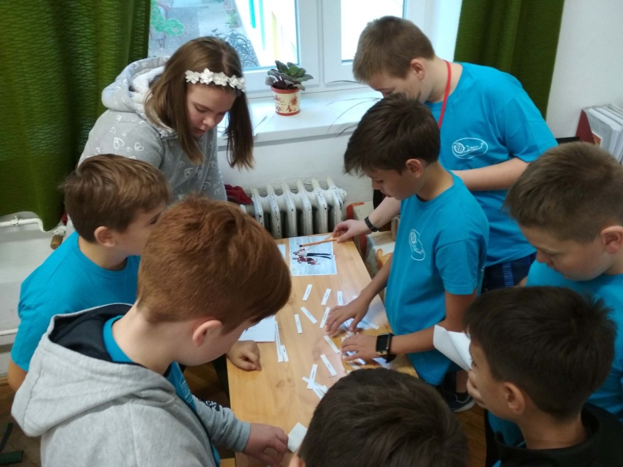
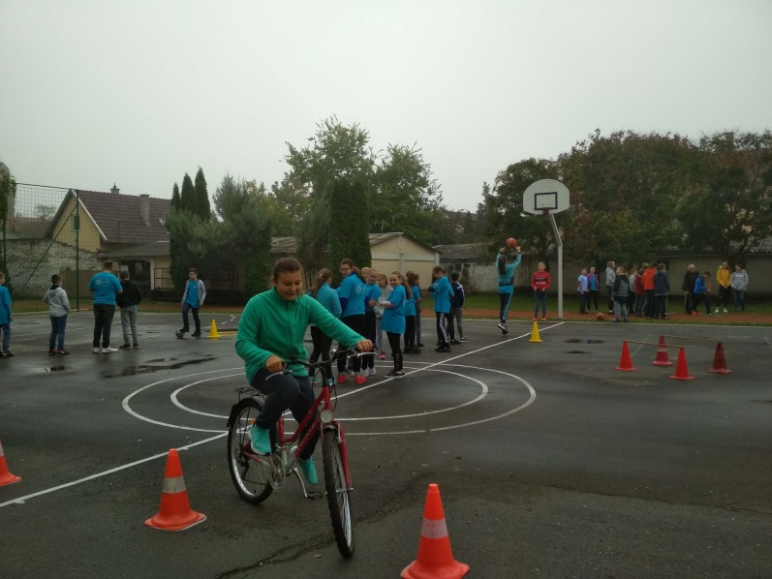
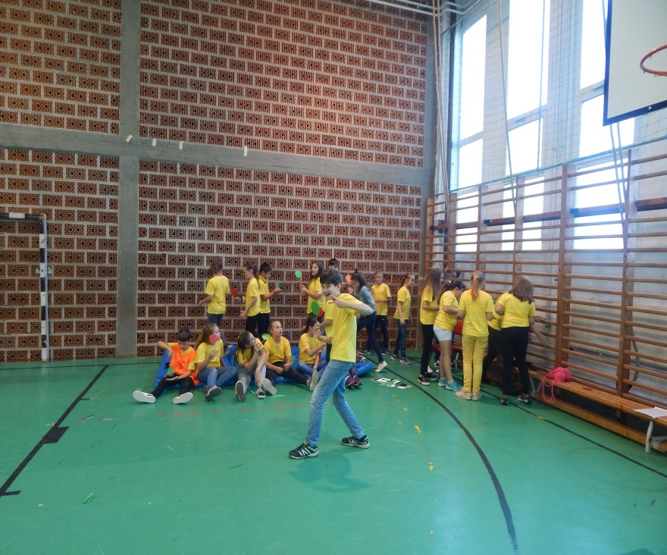
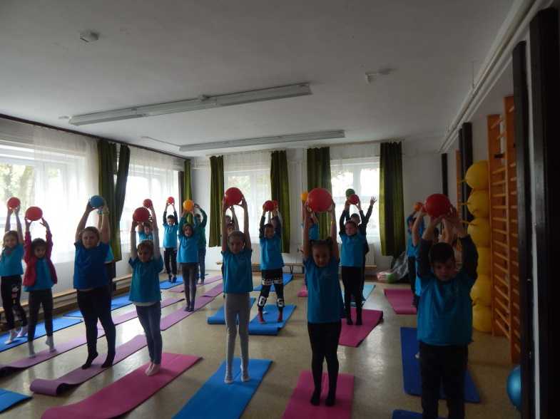
2019. szeptember

Slide 12
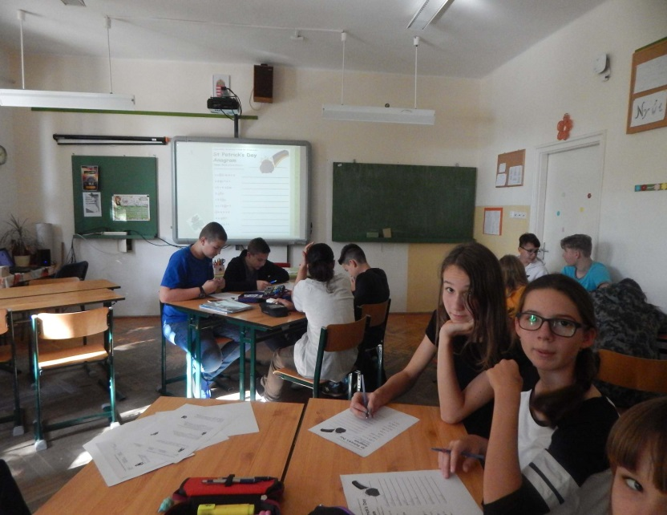
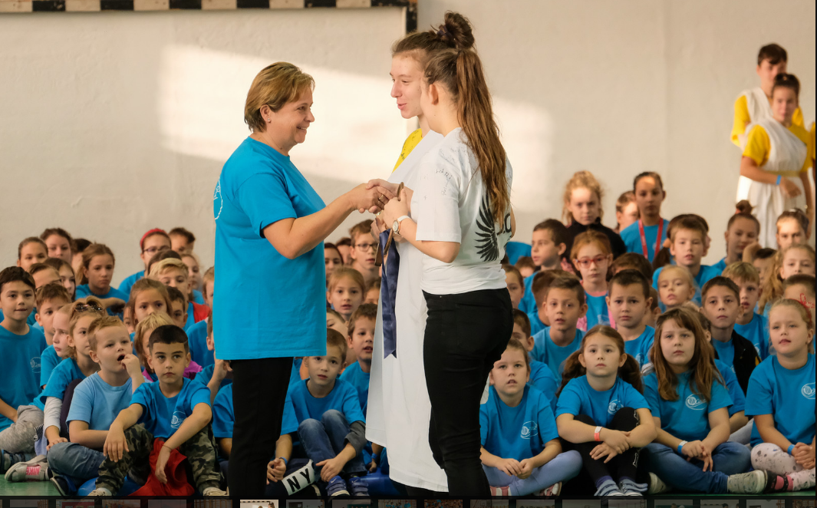
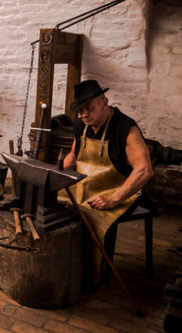
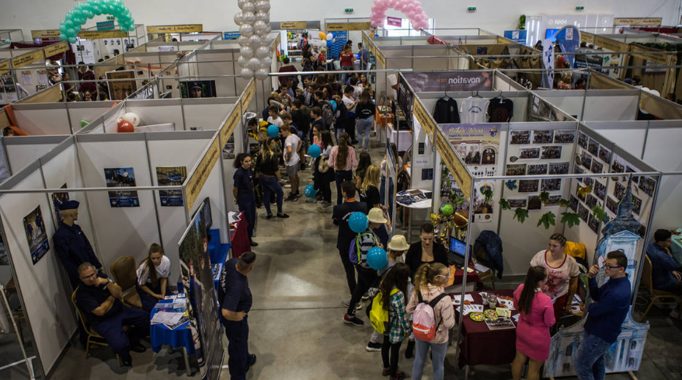
2019. október

Slide 13
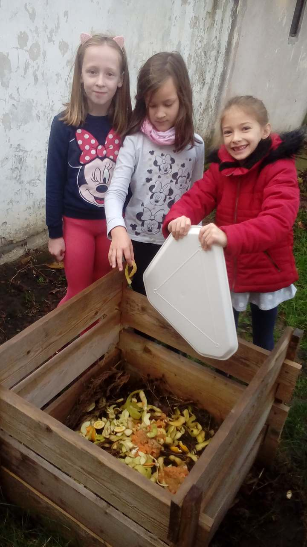
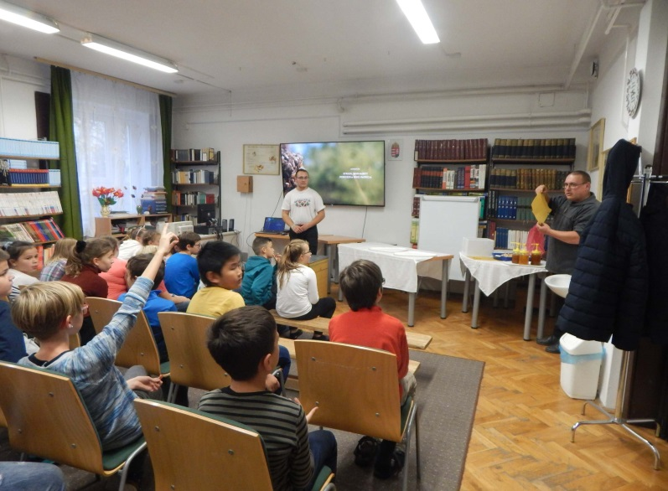
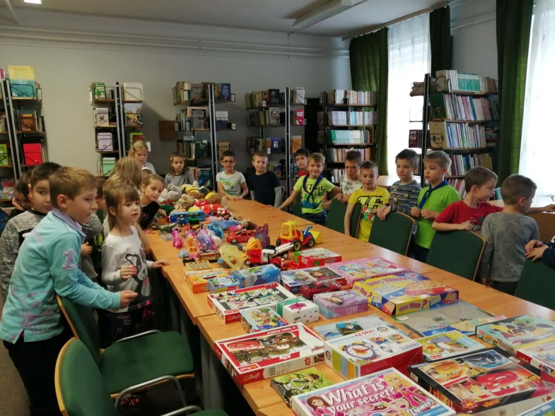
2019. november

Slide 14
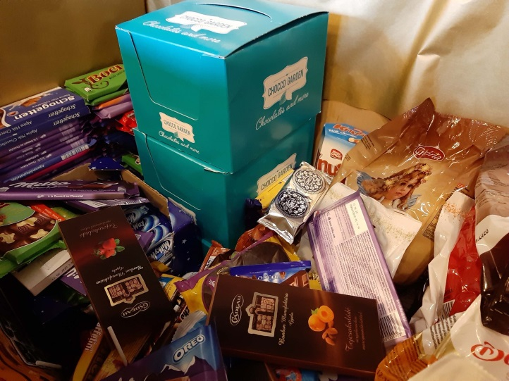
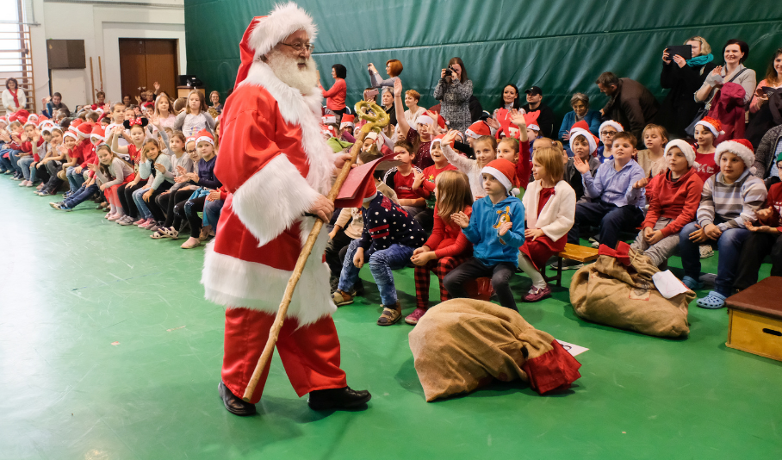
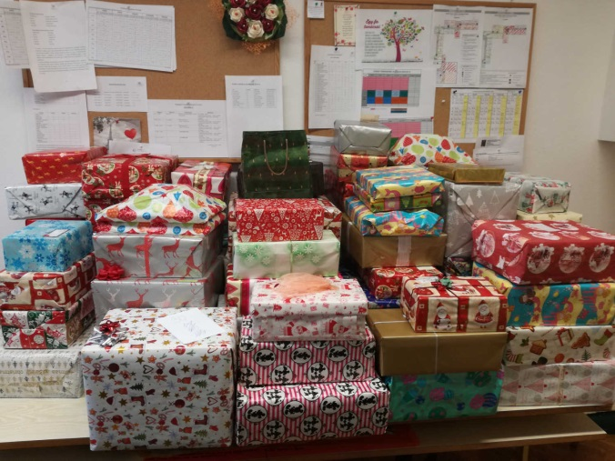
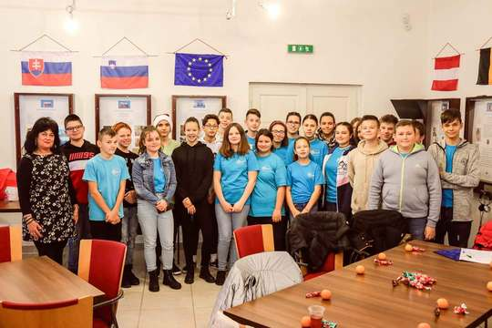
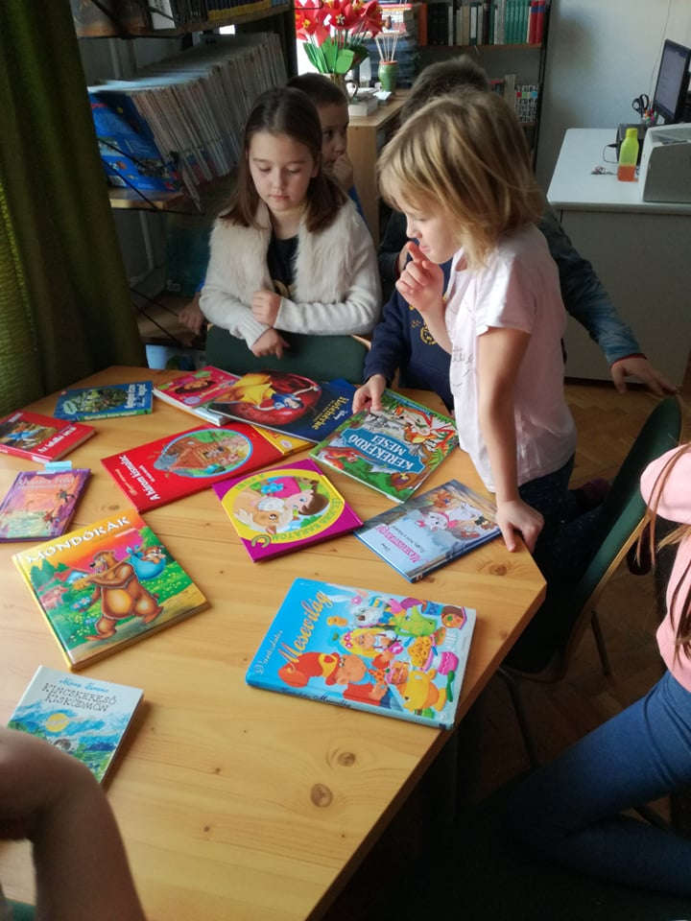
2019. december

Slide 15
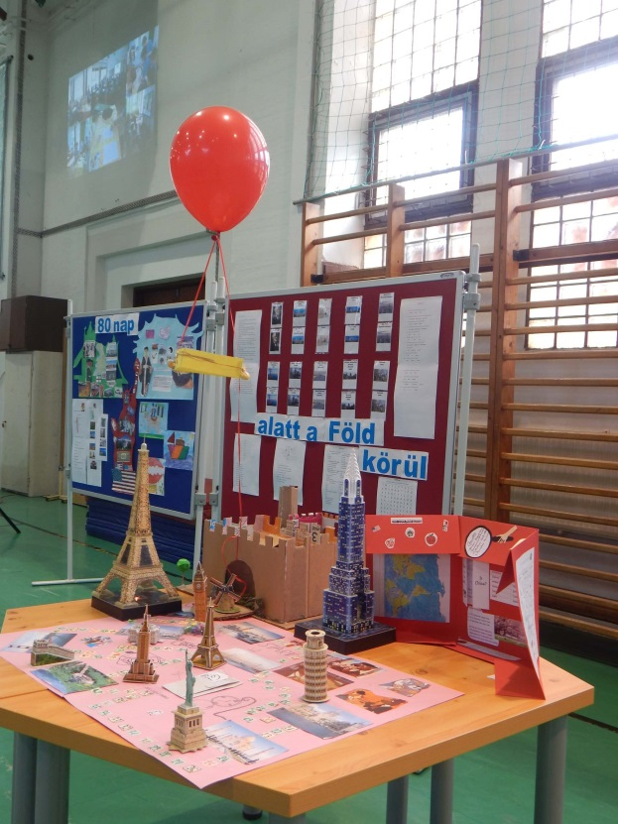
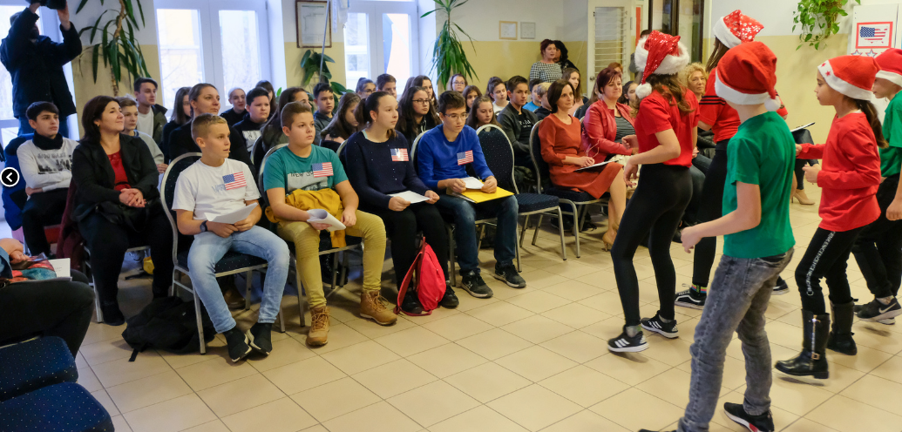
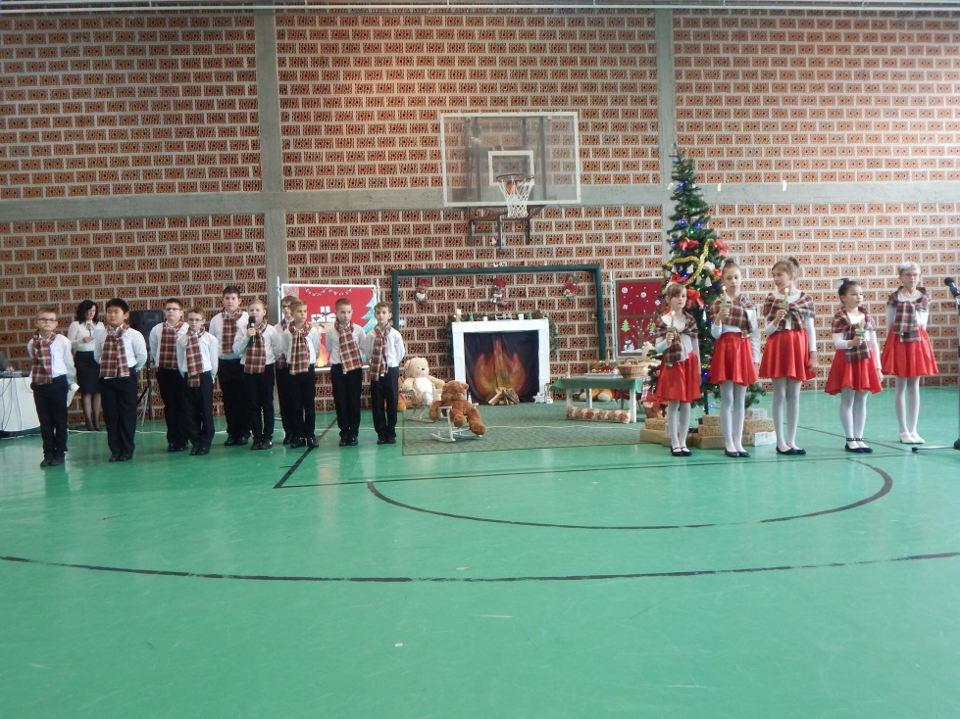
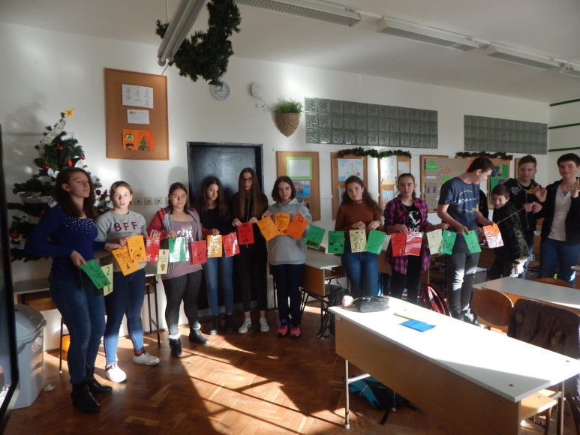
2019. december

Slide 16
Programjaink 2019/2020.
II. félév

Slide 17
2020.02.20. Farsang-alsó tagozat 2020.02.21. Zrínyi Ilona matematikaverseny
2020.02.24-28. Sütiárusítás
2020.02.26. Kiszebáb égetés
2020.03.13. Iskolai ünnepi megemlékezés
március 15-ről (7. évfolyam)
2020.04.20-24. Fenntarthatósági, természettudományos témahét

Slide 18
2020.04.06. Tavaszi szünet előtti utolsó tanítási nap
Tavaszi szünet: 2020. április 7.-április 14.
a szünet utáni első tanítási nap április 15. (szerda)
2020.05.20. Idegen nyelvi mérés (6; 8. évf.)

Slide 19
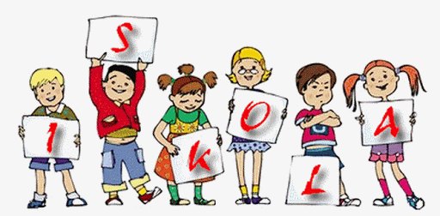
2020.05.27. Országos kompetenciamérés
(6; 8. évf.)
2020.05.29-ig Nevezési határidő iskolai díjakra
2020.06.12. Bankett, fényképezés
2020.06.15. Utolsó tanítási nap, ballagási főpróba
2020.06.20. Ballagás - Tanévzáró

